Slide 1
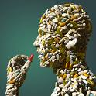
QUIMICA ORGÂNICA
Prof. Paulo Taube
pstjunior@yahoo.com.br

Slide 2
PROGRAMA TENTATIVO
INTRODUÇÃO – IMPORTÂNCIA DA QO PARA A FARMÁCIA
01 ESTRUTURA E LIGAÇÃO
02 LIGAÇÕES COVALENTES POLARES; ÁCIDOS E BASES
03 COMPOSTOS ORGÂNICOS: ALCANOS E CICLOALCANOS
04 UMA VISÃO GERAL SOBRE AS REAÇÕES ORGÂNICAS
05 ALCENOS ESTRUTURA E REATIVIDADE
06 ALCENOS: REAÇÃO E SÍNTESE
07 ALCINOS
08 ESTEREOQUÍMICA
09 BENZENO E AROMATICIDADE

Slide 3
Literatura: (principais)
Clayden, Greeves, Warren and Wothers “Organic Chemistry” 2001. Oxford University Press.
McMURRY, J. Organic Chemistry – An International Thonsom Publishing Company, 4ª Edition, 1997
BRUICE, Paula Yurkanis, Química Orgânica, V.1,, 4ºed. (português) Edit. Pearson Prentice Hall, 2006.
BARBOSA, L.C.A., Química Orgânica. Uma Introdução para as Ciências Agrárias e Biológicas, 2004, Editora: PEARSON.

Slide 4
AVALIAÇÃO
03 PROVAS: 80% NA COMPOSÍÇÃO DA NOTA
EXERCÍCIOS/PARTICIPAÇAO EM AULAS
20% NA COMPOSIÇAO DA NOTA
RECUPERAÇAO
METODOLOGIA
Aulas teóricas com utilizaçao de quadro negro/giz e Projetor multimídia (datashow)
Listas de exercícios, trabalhos extra-classe
Antes de cada prova haverá aula de exercícios extra

Slide 5
Unidade 1: INTRODUÇÃO
Objetivos dessa aula
• Introdução à Química Orgânica e o Sistema Vivo
• Interpretação de vários estilos e representação de moléculas orgânicas

Slide 6

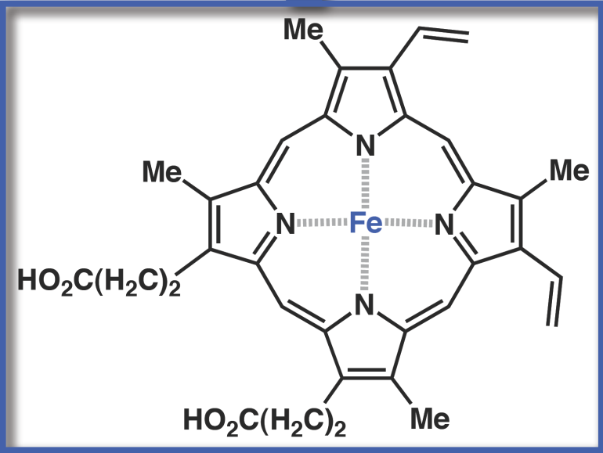
Porque Precisamos da Química Orgânica ?
Heme
Para entender os sistemas vivos temos que entender as moléculas
que fazem parte desses sistemas;
O heme carrega oxigênio no sangue

Slide 7
Entendendo as Moléculas: entendendo a biologia ?
A Química Orgânica é o elo entre a Química e a Biologia, que é vital para a Medicina
Entendendo o isomerismo (cis-trans) ajuda-nos a entender o processo da visão
Cis
Trans
Proteína: rodopsina

Slide 8
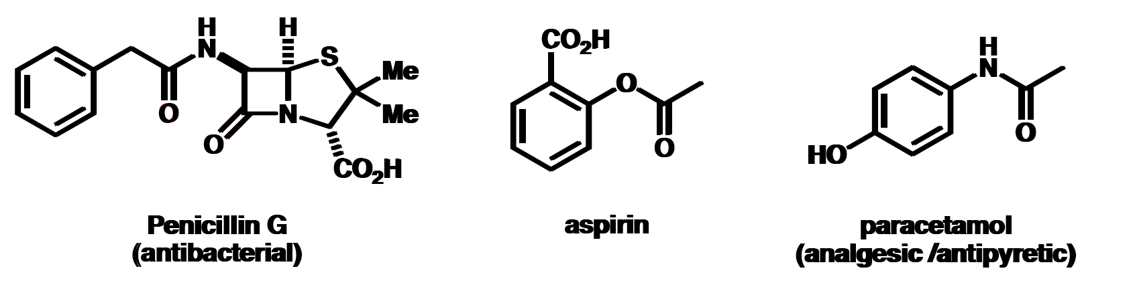
Química Medicinal

Slide 9
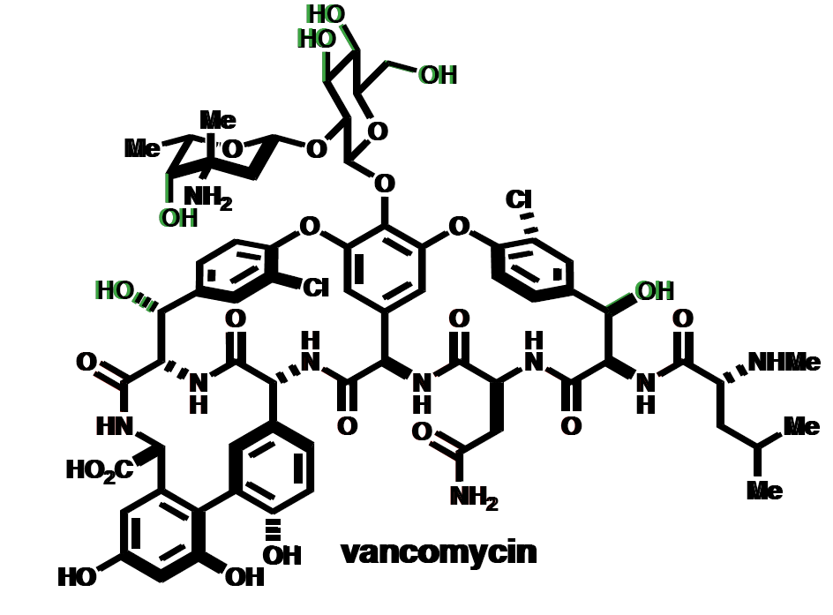
Química Medicinal

Slide 10
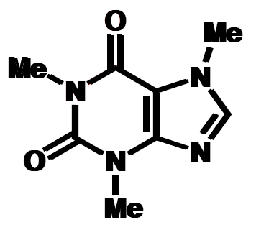
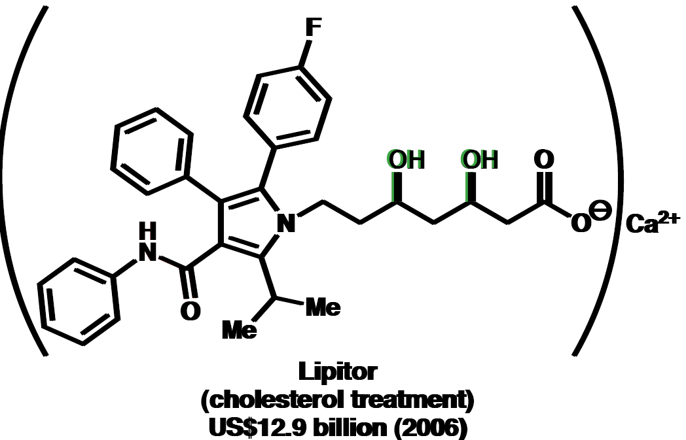
Química Medicinal
cafeina
2

Slide 11
Serotonina: neurotransmissor humano
Resveratrol: extraído da casa da uva – previne doenças do coração
Índigo: usado para tingir calças jeans

Slide 12
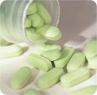
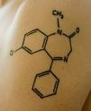

Tripé da Química
Macroscópico
Compostos com propriedades reais
e coisas concretas
Microscópico
Átomos e
Moléculas
Simbólico
Formula
Química
-Agora vamos focar no Microscópico e Simbólico
-Mas lembrar sempre que há coisas correspondentes reais (como será visto em lab.)

Slide 13
Interpretação de vários estilos
e representação de moléculas

Slide 14
Diferentes modelos (cavaletes) de representação da estrutura do propano.
Modelo de
Varetas com
hidrogênios
Modelo de
Pau e Bola
Modelo de Varetas
sem hidrogênios
(mais utilizada)
Modelo de
espaço
preenchido
Fórmula de
Lewis
CH₃CH₂CH₃
Fórmula molecular do Propano

Slide 15
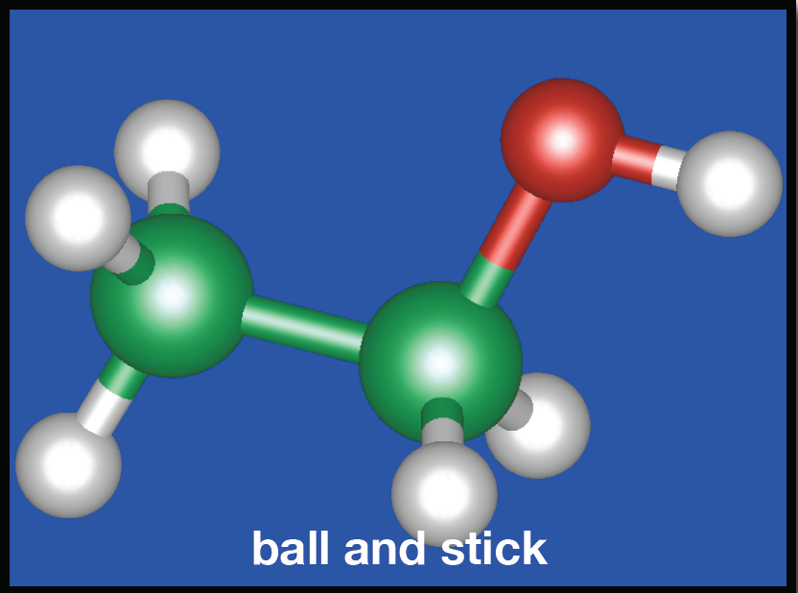
Fórmula molecular do Etanol
CH₃CH₂OH
Representaçao do
etanol: Kekulé - 1859
Modelo pau e bola
Modelo de espaço preenchido
Modelo varetas
(cavalete)

Slide 16
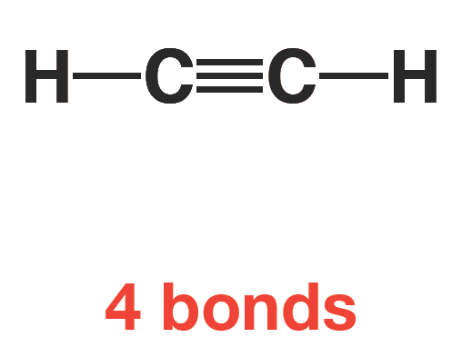
As mais comuns representações: para entendê-las temos que contar até 4
2 elétrons
sendo divididos
.
O carbono normalmente tem 4 pares de elétrons ou 4 ligações
Hidrogênio tem apenas 1 par de elétrons ou 1 ligação

Slide 17
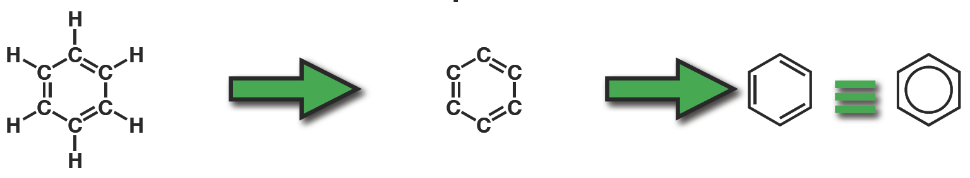
A exceção para a idéia das 4 ligações: quando nós omitimos os hidrogênios
Exemplo 2
Exemplo 3
Somente condensar carbono: não heteroátomos / grupos funcionais

Slide 18
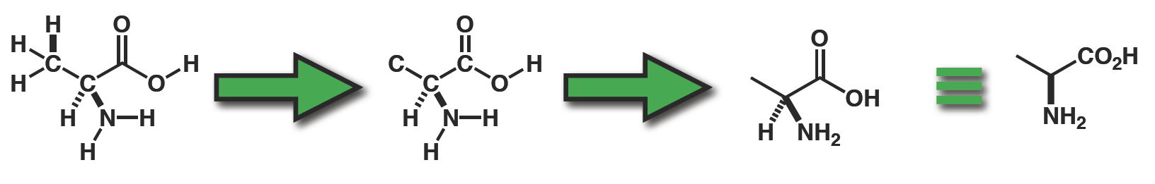
Manter os hidrogênios ligados aos grupos funcionais
(normalmente heteroátomos)
-Omitir hidrogênios (e ligações C-H) a não ser parte de grupos funcionais úteis
-Usar linhas para representar ligações C-C ou C-X (omitir C);
-Deixar átomos se eles estiverem em foco ou ser úteis

Slide 19
Ex: Desenhar as estruturas na forma cavalete do hexano, cis- e trans-2-hexeno (com a presença e ausência de hidrogênios na molécula)
Exercício: O que está errado com as estruturas das moléculas abaixo? Sugerir outras formas apropriadas para representar essas moléculas . (entregar na próxima aula).

